Slide 1
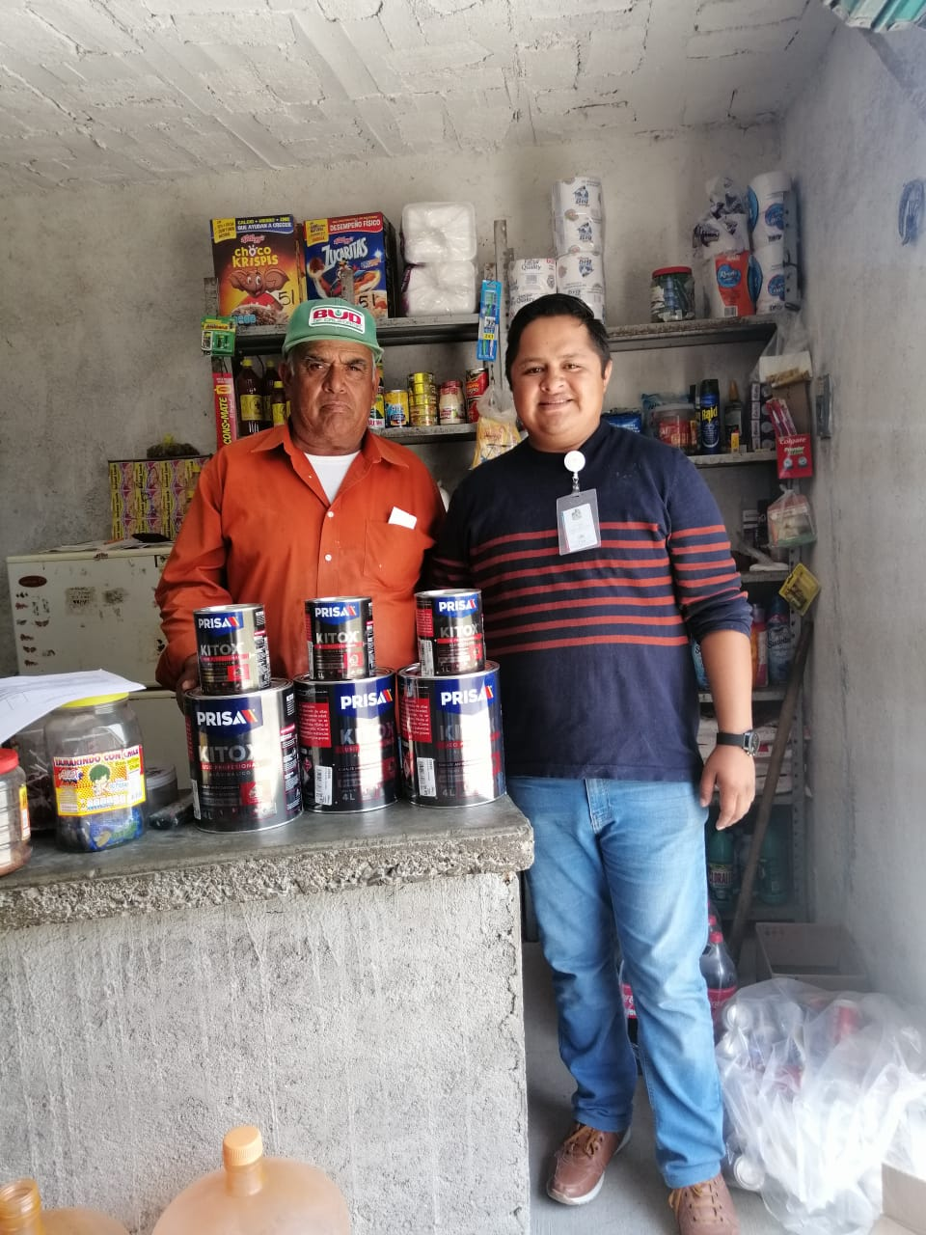
PROGRAMA OBRAS MENORES EJERCICIO 2019
PINTURA PARA REHABILITAR POSO DE AGUA
SILVA

